Slide 1

北京鸿泉虹教育科技有限公司
转正述职
汇报人：陈启航

Slide 2
北京鸿泉虹教育科技有限公司
自我介绍
工作汇报
未来规划

Slide 3
01
自我介绍

Slide 4
北京鸿泉虹教育科技有限公司
部门：
自我介绍
毕业时间：2024.06
入职时间：2023.10.26
部门：师资部
个人荣誉：
2014 年荣获 NOIP 团体一等奖，2016 年荣获 NOIP 提高组省三等奖，2017 年荣获 NOIP 提高组省二等奖。
第十四届蓝桥杯软件类省赛 C/C++程序设计大学 B 组 国赛优秀奖
第十四届蓝桥杯软件类省赛 C/C++程序设计大学 B 组 省赛一等奖
第十三届蓝桥杯软件类省赛 C/C++程序设计大学 B 组 省赛二等奖
力扣排名全站 3212 名，竞赛排名全国 8835 名。
csdn：https://blog.csdn.net/RexCaptain
github：https://github.com/Capzera/Cpp
陈启航

Slide 5
02
工作汇报

Slide 6
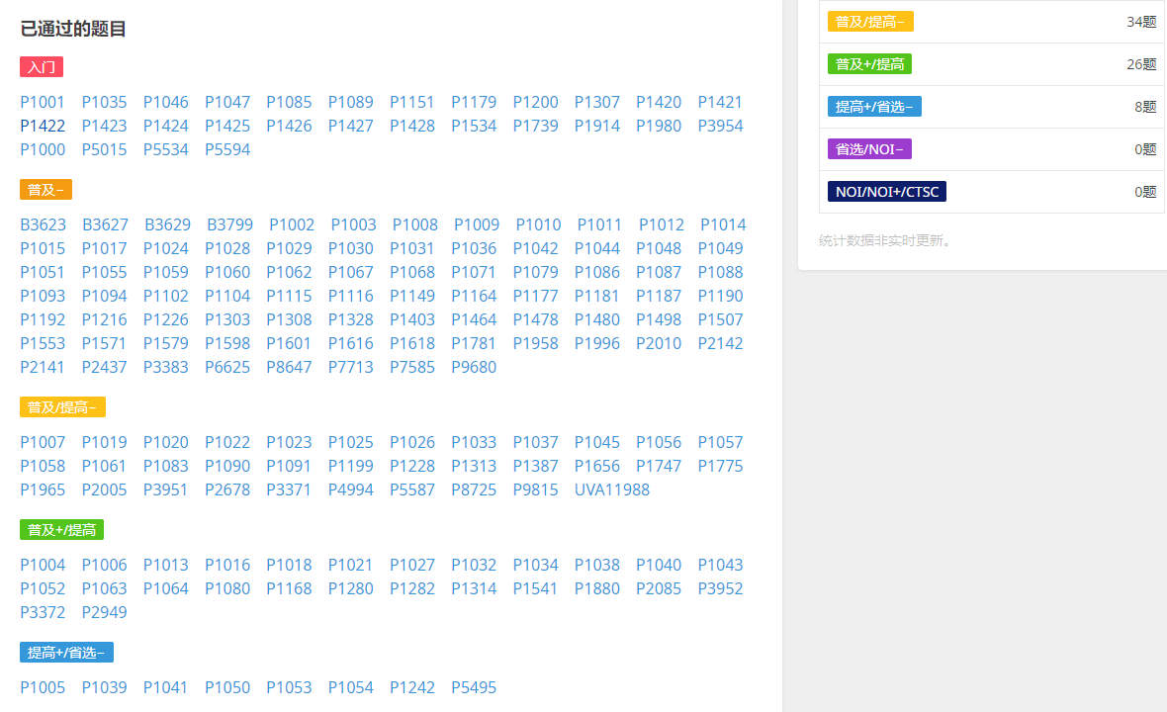
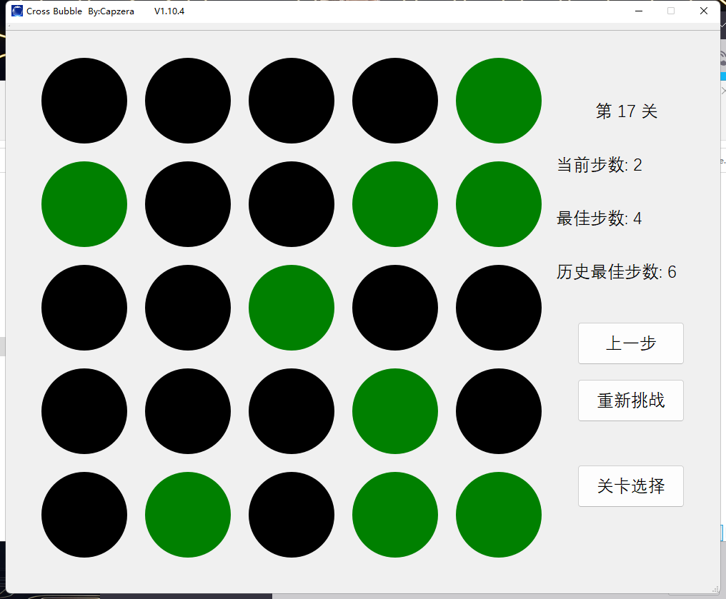
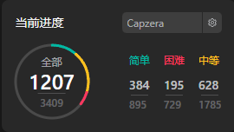
北京鸿泉虹教育科技有限公司
工作汇报
一、学习相关
1.洛谷题库
2.力扣题库
3.开发C++游戏

Slide 7
北京鸿泉虹教育科技有限公司
工作汇报
二、教学相关--模课
（1） 对入门十二讲课件改编，掌握课程的主要内容，练习。
（2） 整理课程内出现的相关代码和笔记。
（3） 同事之间相互进行模课，参与公司的教师模课。
（4） 参与并进行网络录播课程的课程大纲制作，PPT制作，逐字稿编写， 模课及展示录像。

Slide 8
北京鸿泉虹教育科技有限公司
工作汇报
二、教学相关：
（1）补课、试听课次数：2次
补课和正课有一定的区别，不能知识点统讲，要精而简却又不失点，题目准备时长短，对学生也有一定的考验。
试听课在课程处理上则需要引导学生，给予他合适的兴趣点。让他对编程，对计算机，产生浓厚的兴趣。
（2）一对一次数：若干
给优秀选手单独授课，教授二分，库函数，STL模板库，
动态规划，深度优先搜索(DFS)， 数据结构(链表，队列，栈，
优先级队列，树)入门，并给于题目答疑和知识点解析

Slide 9
北京鸿泉虹教育科技有限公司
工作汇报
三、工作反思：
优势：
1.本人有大量竞赛经验，亲身从小学习信息学，对题型的识别
和做法有体系简介，精通竞赛算法。
2.在线上线下竞赛中取得过良好成绩，逻辑思维强，热爱信息学。
3.懂得如何抓住好学生的兴趣点，并施以正确引导教学。
4.有线下带大课暑期提高班的实际教学经验。
5.熟悉和家长沟通，能够分辨有天赋的选手和应做兴趣培养的学生。

Slide 10
北京鸿泉虹教育科技有限公司
工作汇报
三、工作反思：
劣势：
1.语速较快，思维较跳跃，容易使得学生跟不上节奏。
2.讲课“妥协”较少，输出干货太多，容易使学生疲劳。
3.严肃，上课兴趣点缺失，学生处于一种高压竞赛训练环境。

Slide 11
03
未来规划

Slide 12
北京鸿泉虹教育科技有限公司
未来规划
一、专业能力：
1.和团队一起，做好录播课的相关工作，尽早出成课；目前即将完成J-1第二课收尾。
2.积极参与培训，尽可能多模课；目前完成3次正式模课，20余次私下磨课。
3.刷难题，编写题解，提高写题解、做笔记的能力；目前已彻底掌握Typora编辑器。
4.与时俱进，掌握现在的赛制体系，并对历年及近期比赛题目进行解答并整理解析；
目前已完成对1997年-2006年共76道题的整理收集，对近期CSP-J，
CSP-S，NOIP2023，铁一交大招考完成解析。

Slide 13
北京鸿泉虹教育科技有限公司
汇报结束
谢谢大家

